Slide 1
Ігрова програма
“ Запрошуємо до гри ”

Slide 2
Не кожного дня, у дворі чи просто на вулицях міста, ви зустрінете дітей, які грають у «Класики», «Доганялки» чи «Піджмурки». Раніше, коли мережа Інтернет була ще не на стільки розвинена, у кожному дворі це було дуже типове явище. Але тепер ігри у дворі з друзями перетворюються на ігри «в мережі», а спілкування стає віртуальним.

Slide 3
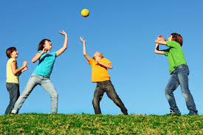
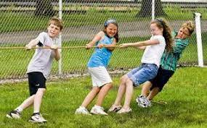
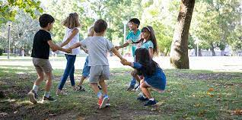
І все ж…Якщо ви бажаєте виростити дитину фізично здоровою, активною, інтелектуально розвиненою, рухливі спортивні ігри мають залишатися в пріоритеті.

Slide 4
А тепер запитання до вас, дітки. Що ж таке гра? Які бувають ігри? Чому ви любите бавитися в різні ігри? Чи грають, на вашу думку, в ігри дорослі? Поцікавтесь, у які ігри грали ваші батьки?

Slide 5
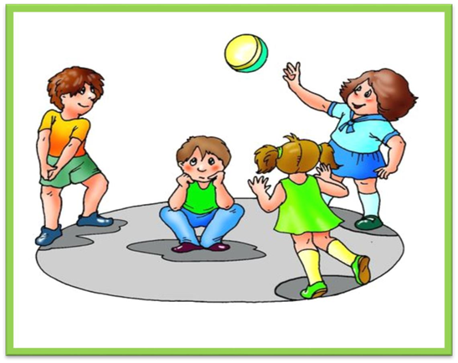
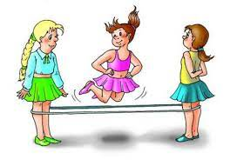
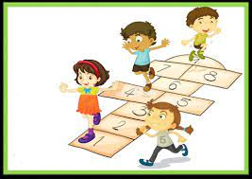
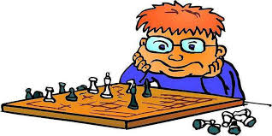

Slide 6
Назвіть ігри, в які ви грали. Чи за правилами ви грали в ці ігри? Для чого в іграх потрібні правила? Розгляньте малюнки на наступному слайді і дайте відповідь на запитання: «Чим, де і чому не можна гратися?»

Slide 7
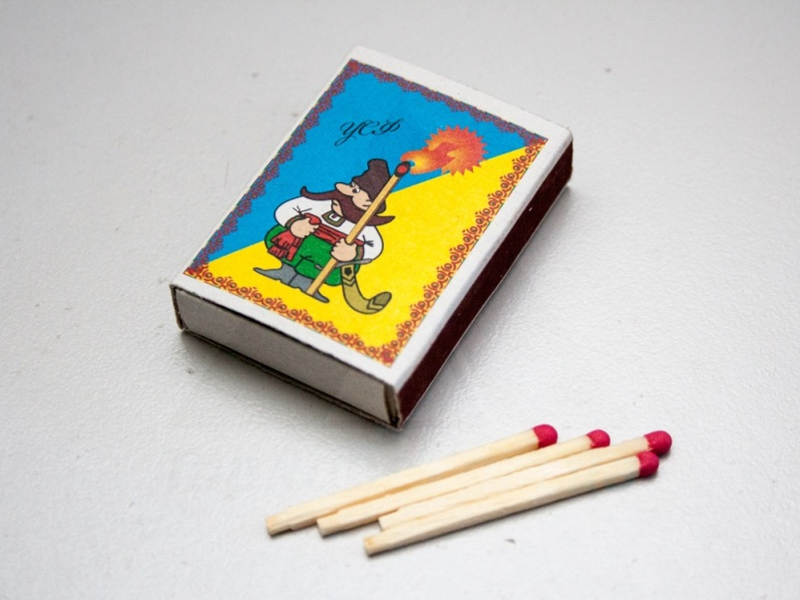
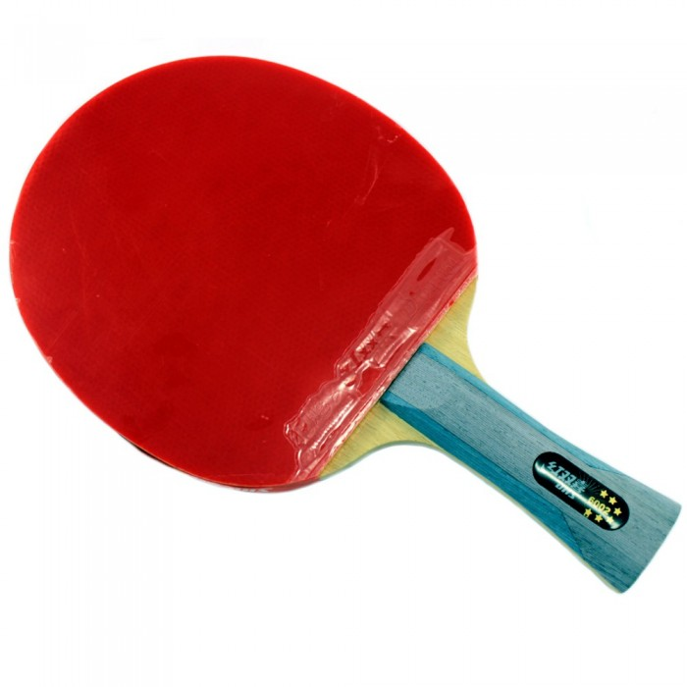
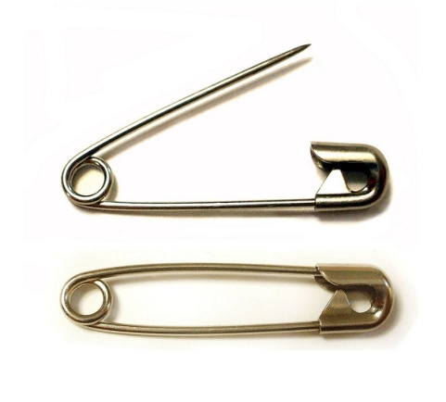
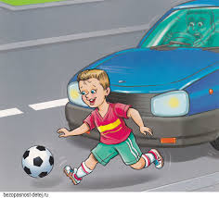
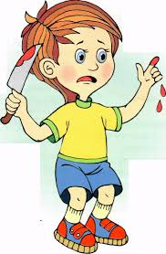
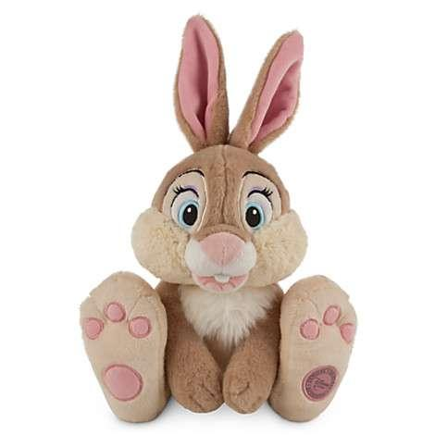
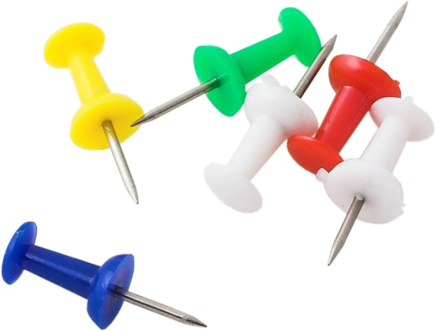

Slide 8
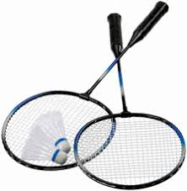
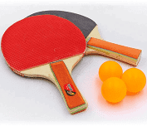
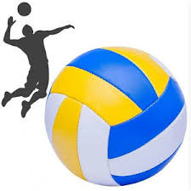
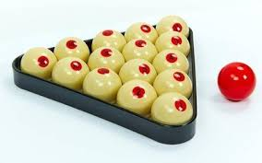
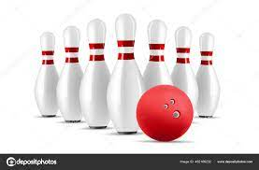
Згадайте, до яких спортивних ігор потрібні ці предмети? 1- 2- 3- 4 5- 6-
1
4
2
5
6
3

Slide 9
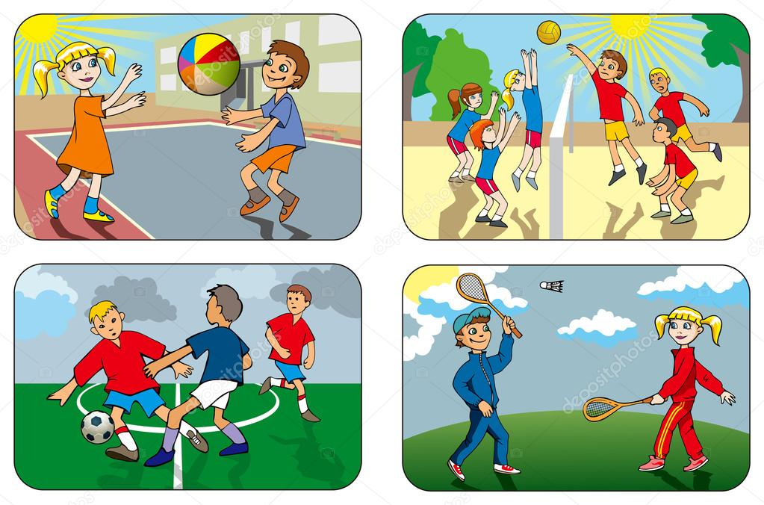
Впізнайте гру

Slide 10
Що спільного у цих іграх? Скільки дітей грає у волейбол? Скільки дітей грає у бадмінтон? На скільки більше дітей грає у волейбол, ніж у бадмінтон? Наступне завдання - при бажанні та можливості роздрукувати заготовку.

Slide 11
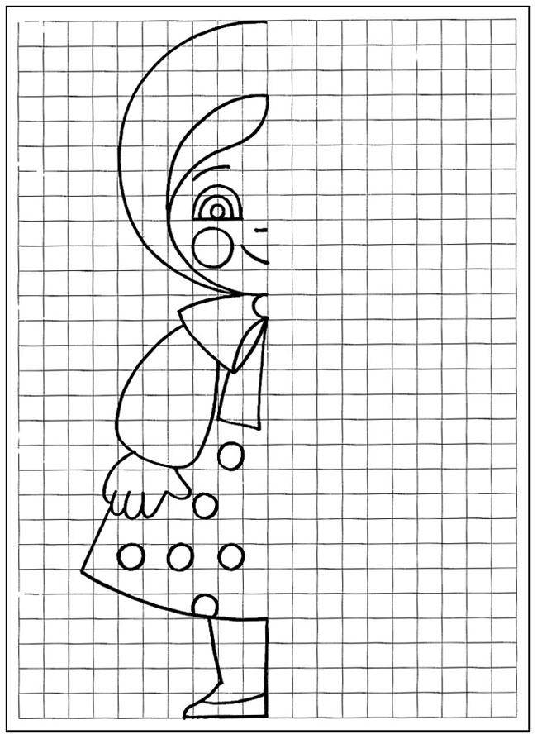
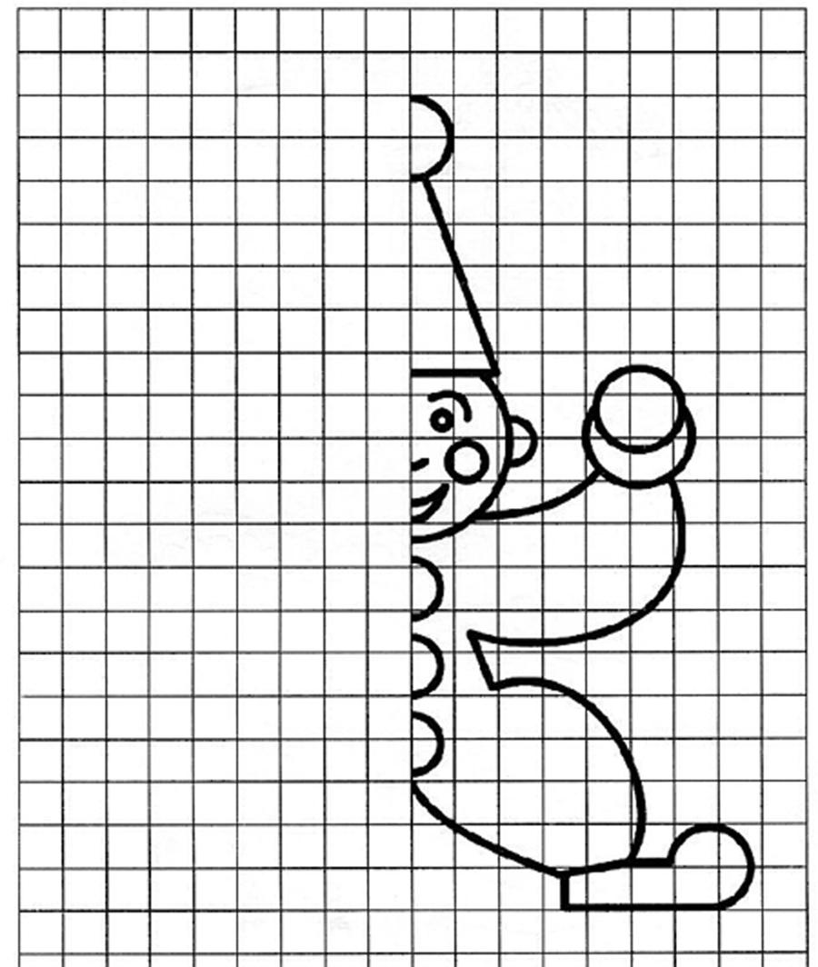
Домалюйте та розфарбуйте іграшку. Дівчатка – ляльку, хлопці – клоуна.

Slide 12
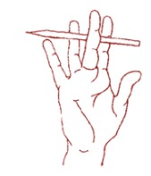
Дітки, ви гарно попрацювали, відповідаючи на запитання. Тепер час і погратися. Але спочатку пропоную зробити пальчикову гіпнастику. Олівець в руці катаю, Поміж пальчиків кручу, Неодмінно кожен пальчик Буть слухняним я навчу.

Slide 13
А ще пропоную виконати фізкультхвилинку. https://www.youtube.com/watch?v=_eD21EzS5ig https://www.youtube.com/watch?v=3LAjklSXpbI

Slide 14
Дякую за увагу та співпрацю

